Slide 1
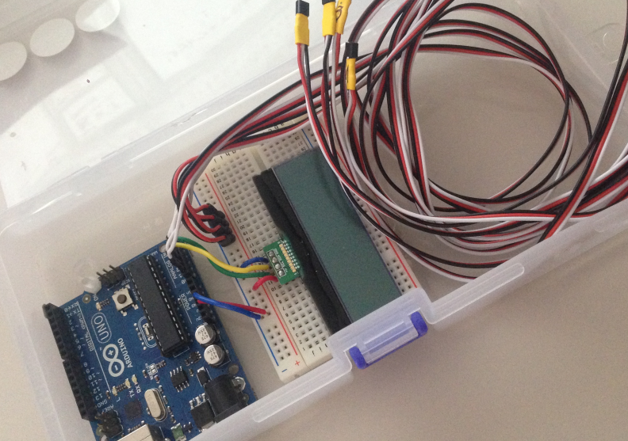
スタンドアロン4人同時皮膚温計
詳細は http://protolab.sakura.ne.jp/OPPL/?page_id=735 をご覧ください。

Slide 2
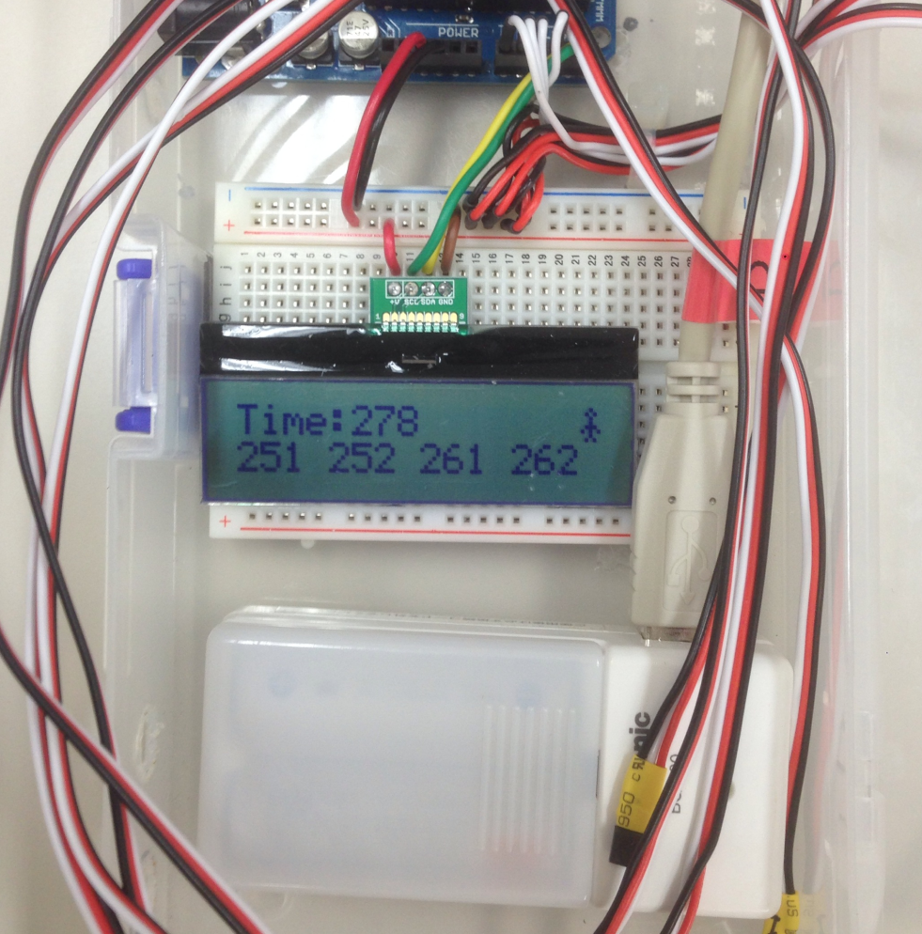
装置の概要
この皮膚温計測器は、4人分の皮膚温を同時に測り、液晶ディスプレイ上に表示することができます。
表示された皮膚温は、30秒毎に紙に記録し、実験後にグラフ用紙を用いて視覚化することを想定しています。
コンピュータなしで実験でき、かつローコストであるため、実験実習などでの使用に適しています。

Slide 3
必要部品一覧
部品名 型番 価格（円）
-----------------------------------------------------------------------------------------------------------
マイクロコンピュータx1 ArduinoUNO 3000
ブレッドボード x1 165-40-8010 250
温度センサー x4 LM35DZ 600
液晶ディスプレイ x1 AE-AQM1602A 550
サーボケーブル(100cm) x4 500
単芯ワイヤー 各色適宜
収縮チューブ 各色適宜
ケース 適切なサイズのもの
-----------------------------------------------------------------------------------------------------------
5000円程度
・各部品は秋月電子で入手可能 （ http:// akizukidenshi.com/）
・サーボ延長線はラジコン部品ショップで入手可能
（http://robin.jp/SHOP/16749/16750/list.html 等）

Slide 4
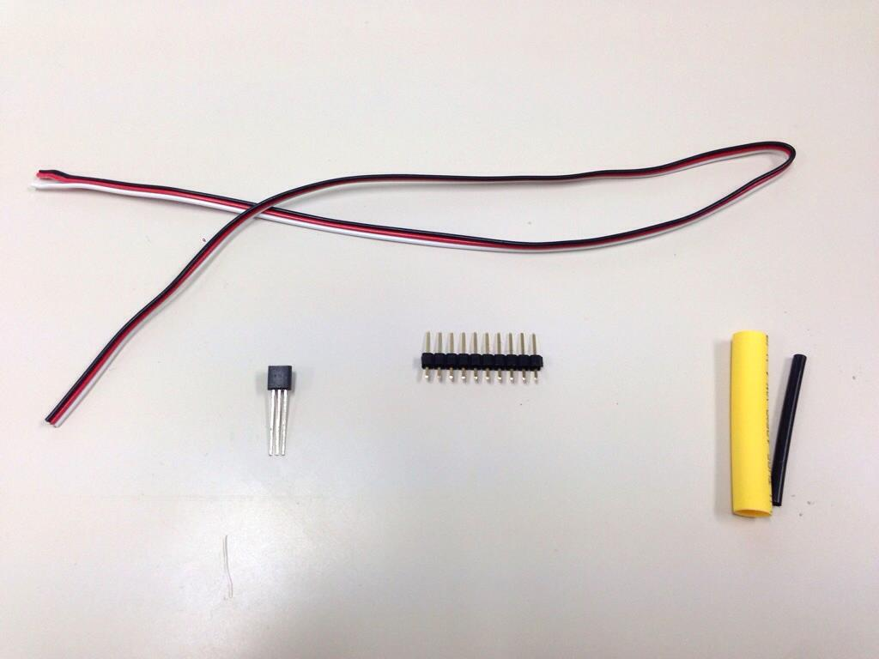
皮膚温センサーの組み立て(1)
用意するもの
1.皮膚温センサー（LM35DZ） x4
2.赤白黒のサーボ用ケーブル100cm x4
3.ピンヘッダー 適宜
4.収縮チューブ（大・小） 適宜
Notes:
センサーは、ハンダづけ済のものを予め用意しておく。
組み立ては、要するにArduinoに差し込むだけだが、最初歩はこれくらいでも良いのでは？

Slide 5
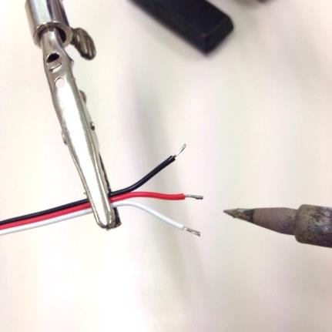
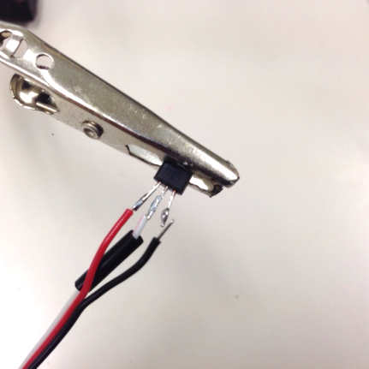
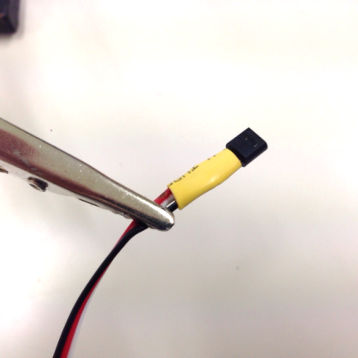
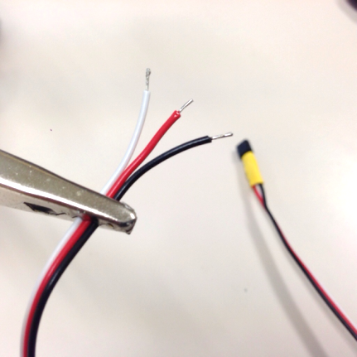
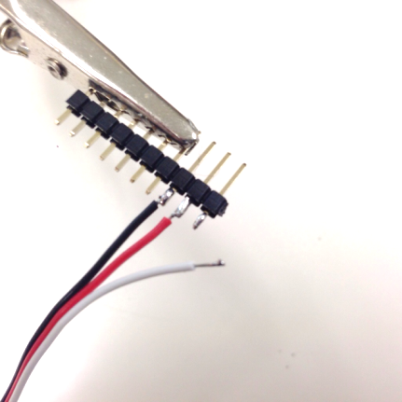
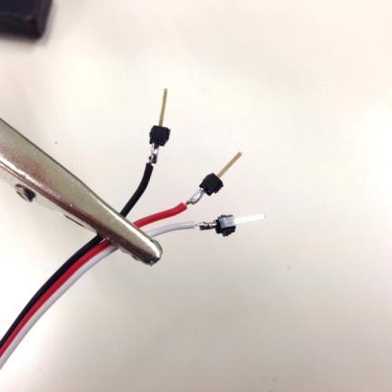
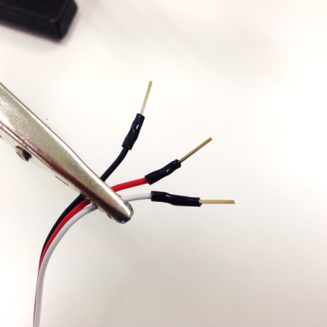
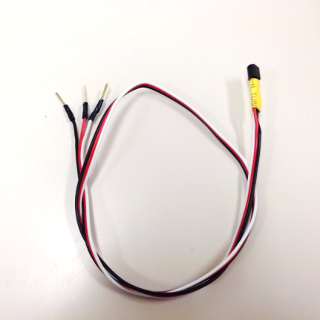
皮膚温センサーの組み立て(2)
①片側をワイヤストリッパーでむき、はんだを染みこませる。
②LM35DZは平たい面が表。左から赤白黒の順にはんだ付け。真ん中にのみ収縮チューブをつける。
③大きめの収縮チューブでハンダ付け部分を覆う。
④反対側もワイヤストリッパーで剥いて、はんだを染みこませる。
⑤ピンヘッダーにハンダ付けする。ピンヘッダー側にもハンダをつけておくとやりやすい。
⑥ハンダ付けが終わったらニッパーで分割する。
⑦プラスチック部分を抜き取り、ハンダ付けした部分を収縮チューブで覆う。
⑧完成。
Notes:
センサーは、ハンダづけ済のものを予め用意しておく。
組み立ては、要するにArduinoに差し込むだけだが、最初歩はこれくらいでも良いのでは？

Slide 6
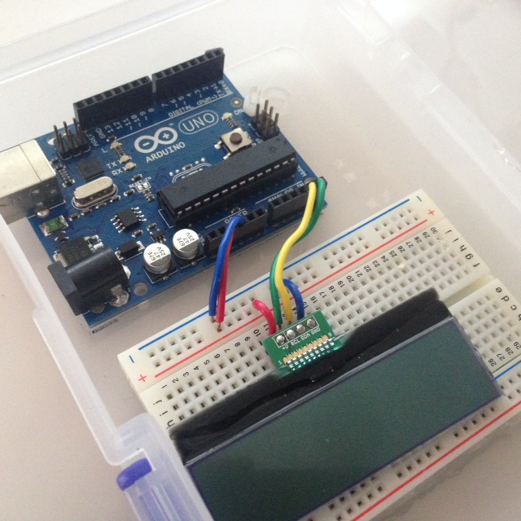
Arduinoとディスプレイの接続
Arduino ブレッドボード
-----------------------------------------------------
5V 電源ライン赤
GND 電源ライン青
ブレッドボード 液晶ディスプレイ
-----------------------------------------------------
電源ライン赤 +V
電源ライン青 GND
Arduino 液晶ディスプレイ
-----------------------------------------------------
A4 SDA
A5 SCL
・ワイヤーの色は何色でも問題ないが、電源は赤黒もしくは赤青などの色を使うことが望ましい。

Slide 7
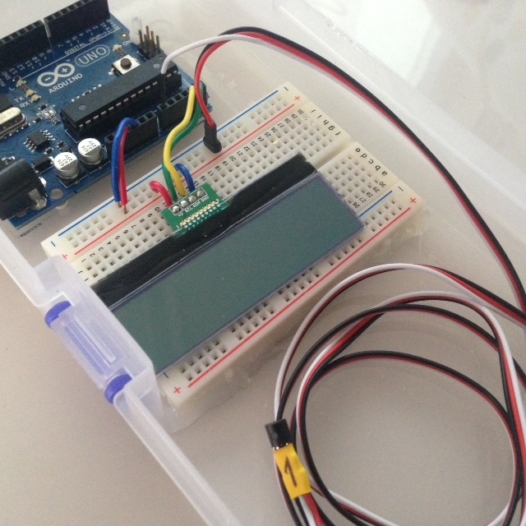
Arduinoと皮膚温センサーの接続
Arduino 皮膚温センサー
----------------------------------------------------------
A0 センサー1の白線
A1 センサー2の白線
A2 センサー3の白線
A4 センサー4の白線
ブレッドボード 皮膚温センサー
---------------------------------------------------------
電源ライン赤 センサーの赤線
電源ライン青 センサーの黒線
（センサー1～4同様に行う）

Slide 8
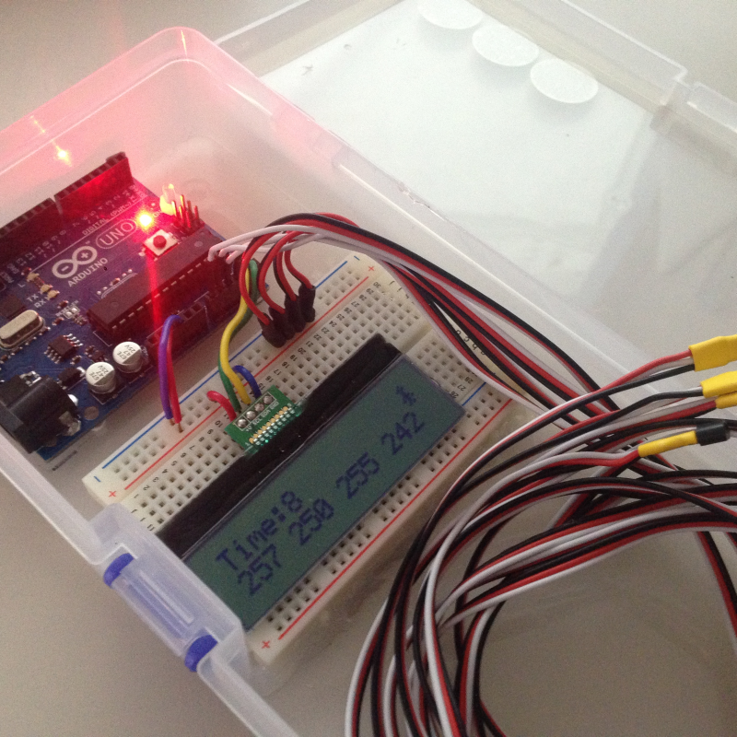
ソフトウェアの書き込み
ソフトウェアは、以下から入手してください。
http://protolab.sakura.ne.jp/OPPL/?page_id=735
測定・表示ソフトウェアは、Arduino開発環境(1.0.5)で作成しました。本プログラムは液晶ディスプレイ（ST7032）制御ライブラリを必要とします。下記から入手してください。http://ore-kb.net/archives/195
（オレ工房様）
正しく書き込むと、液晶ディスプレイの上段に経過時間（秒）が、下段に4本のセンサーから得た温度（10倍された℃）が表示されます。

Slide 9
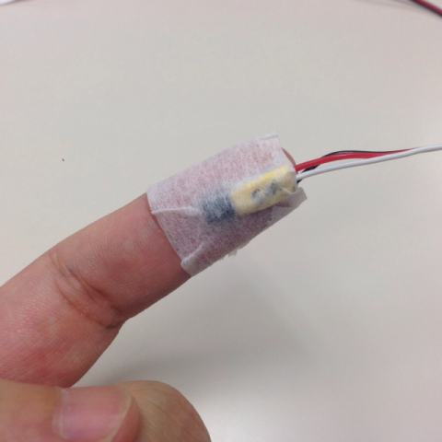
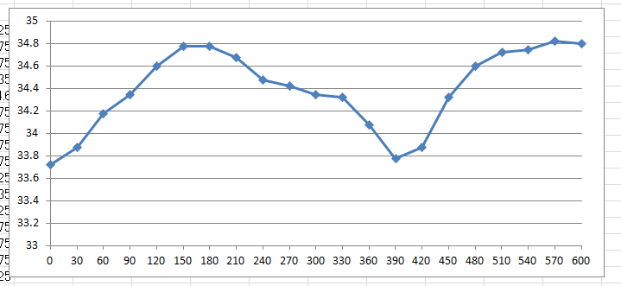
皮膚温の測定例
センサーの平たい方を指側にしてメンディングテープで固定する。
皮膚温測定の注意事項
・室温が一定（23～25℃程度）になるようにする
・エアコンの風が当たらないようにする
・計測中にセンサーに触らないようにする
（℃）
安静
ストレス課題
回復
ストレス負荷により、交感神経が働き指先部位の血管が収縮すると、血流量が減少し、その結果として皮膚温が低下する。
皮膚温の変化は緩慢で、ストレス負荷が始まってからしばらくしてから低下し始め、負荷を終えた後も30～60秒後に上昇を開始する。
（秒）

